Slide 1
C = 5

Slide 2
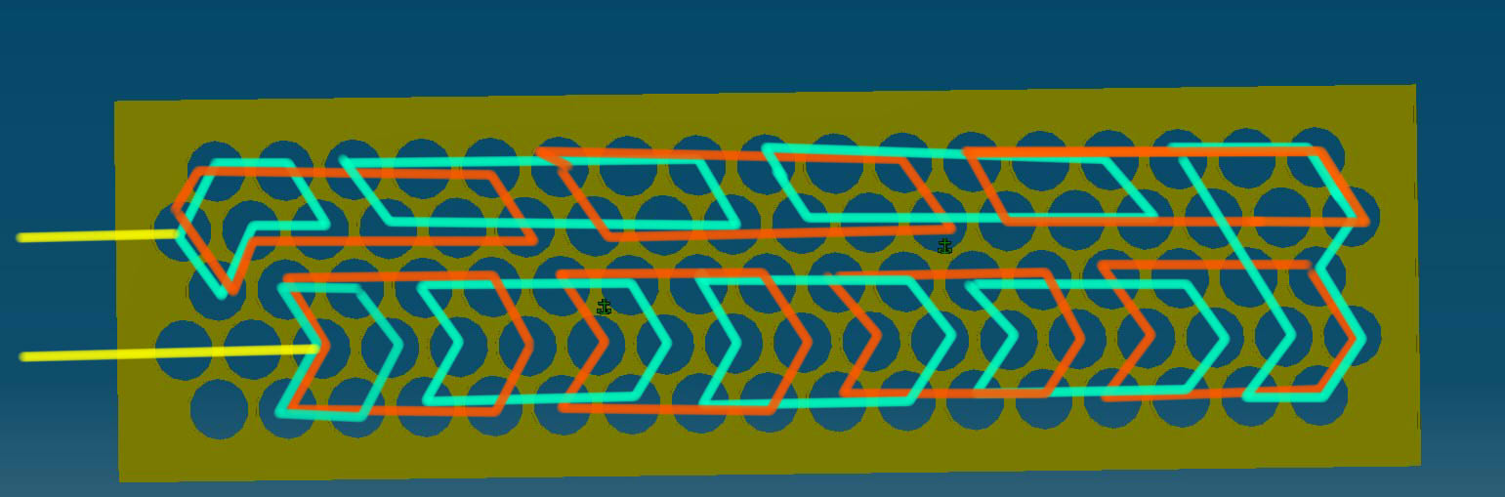
C5.2.1

Slide 3
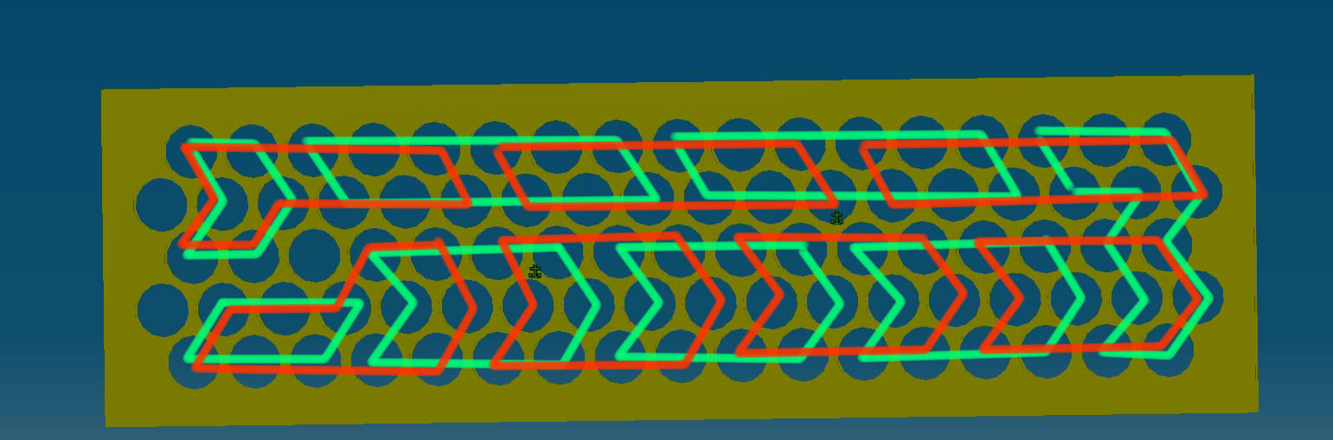
C5.2.2

Slide 4
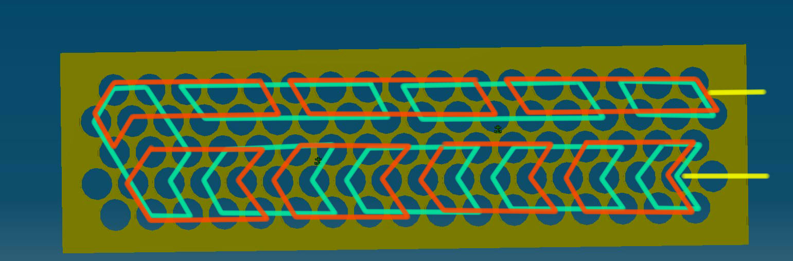
C5.2.3

Slide 5
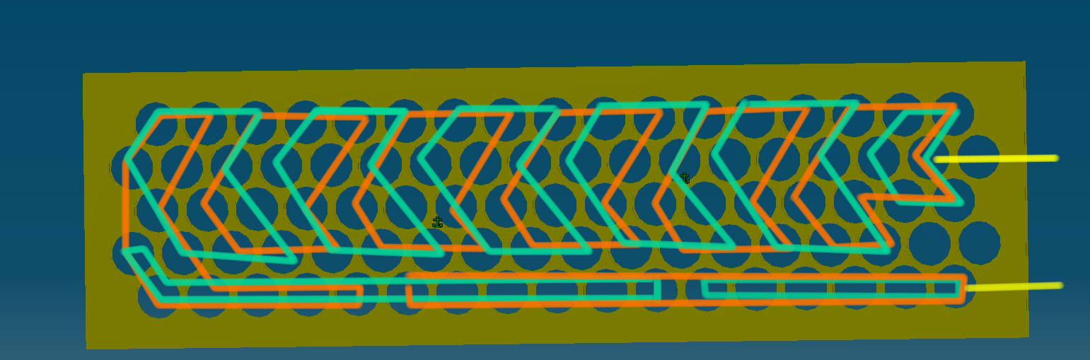
C5.4.1

Slide 6
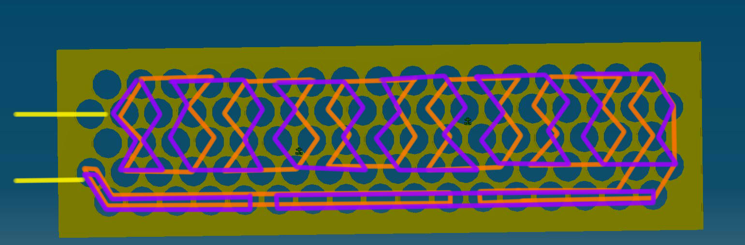
C5.4.2

Slide 7
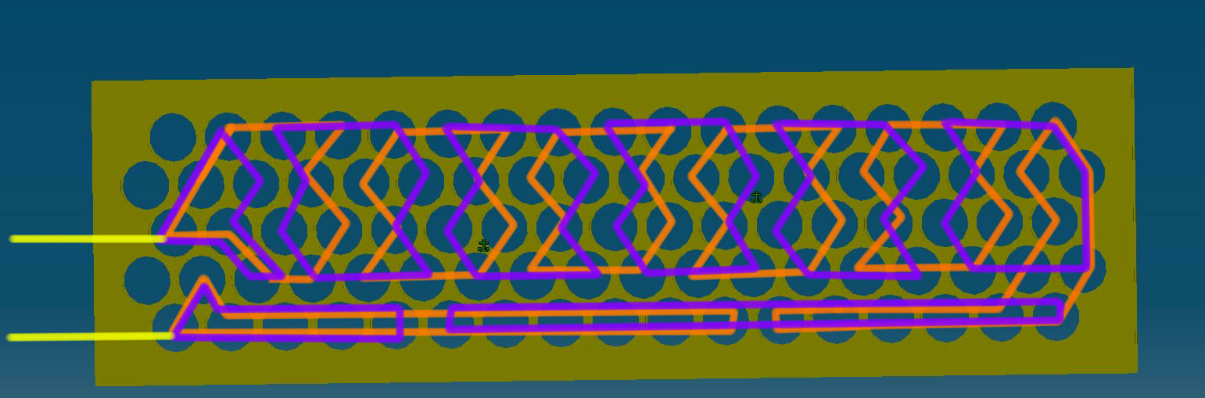
C5.4.3

Slide 8
C = 7

Slide 9
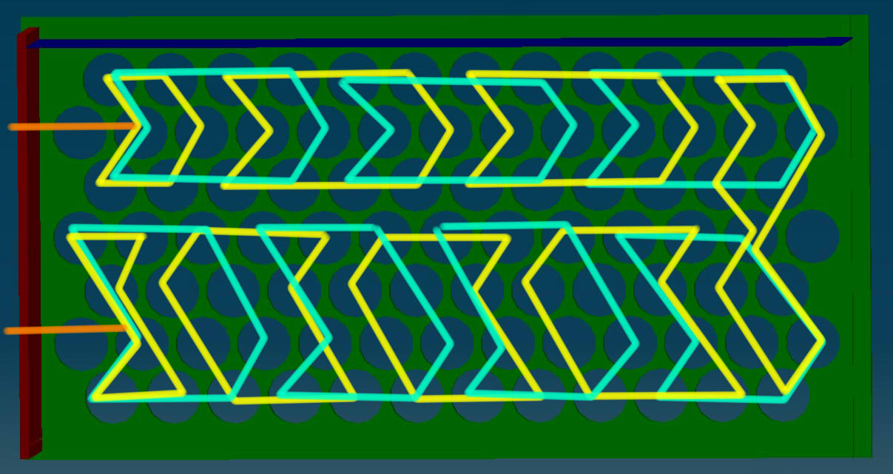
C7.4.1

Slide 10
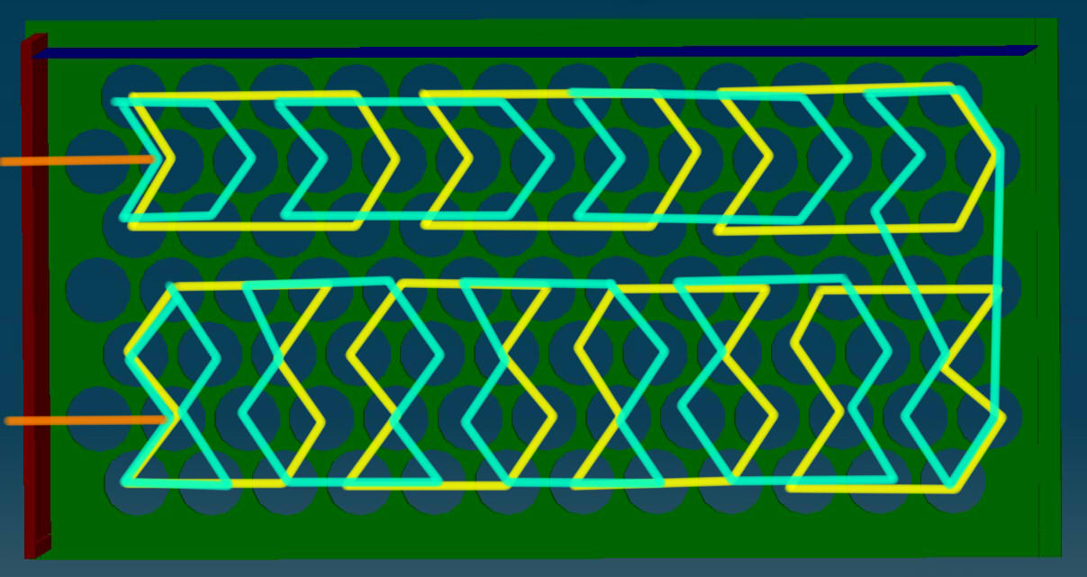
C7.4.2

Slide 11
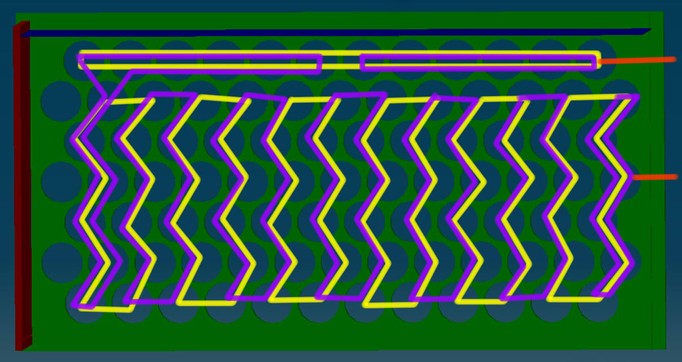
C7.3.1

